Slide 1
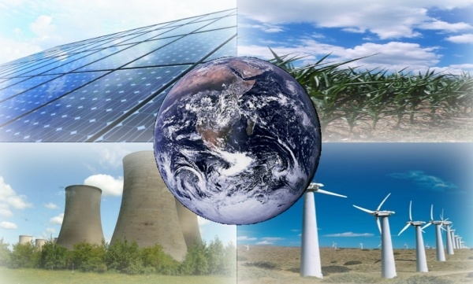
Нетрадиционные возобновляемые источники энергии: вчера, сегодня, завтра

Slide 2
Вступление :
В настоящее время во всем мире наблюдается повышенный интерес к использованию в различных отраслях экономики нетрадиционных возобновляемых источников энергии (НВИЭ) . Ведется бурная дискуссия о выборе путей развития энергетики. Это связано, прежде всего, с растущей необходимостью охраны окружающей среды.
Ежегодно в мире увеличивается число международных симпозиумов, конференций и встреч ученых и специалистов, рассматривающих перспективы развития НВИЭ.

Slide 3
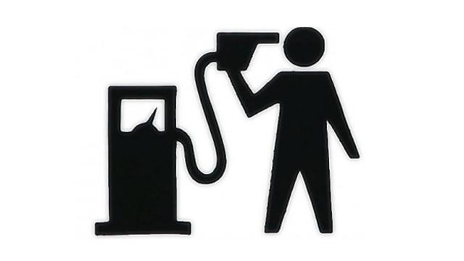
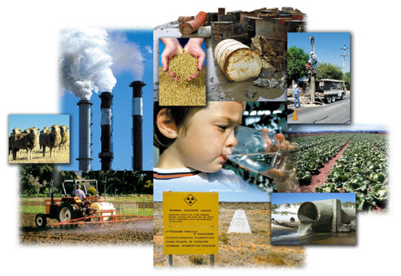
Что нам угрожает?
Приближающаяся угроза топливного “голода”
загрязнение окружающей среды
возможное вымирание человечества из-за того факта, что прирост потребности в энергии значительно опережает прирост ее производства.

Slide 4
Учитывая все более обостряющиеся проблемы защиты окружающей среды, сделана попытка оценки предельных значений возможного использования энергии. В одном из прогнозов отмечается, что для предотвращения катастрофического загрязнения окружающей среды и сохранения разнообразия биологических вдов на Земле потребление энергии на одного человека в среднем не должна превышать 80 ГДж/год.
В настоящее время в США оно составляет 280, в Великобритании 150 ГДж.
Исходя из такой статистики можно предположить, что уже к 2020 году запасы энергии будут истощены.
И есть ли пути решения?
Для каждой страны традиционные источники энергии свои, к примеру, в России это природный газ, мазут, торф, каменный уголь и т.д. А что же для нас является нетрадиционным «топливом»?
Нынешняя ситуация вынуждает с новых позиций обратить внимание на развитие энергетики.

Slide 5
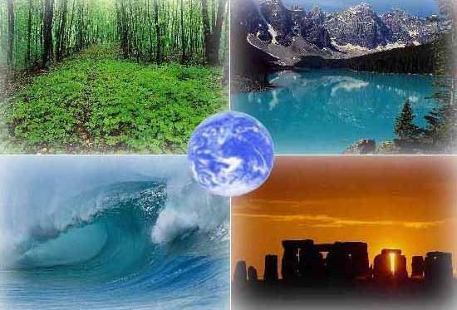
Нетрадиционные виды энергии
К ним обычно относят:
-солнечную,
-ветровую,
-энергию морских приливов и волн,
-геотермальную и гидротермальную энергию,
-биомассы (растения, различные виды органических отходов).

Slide 6
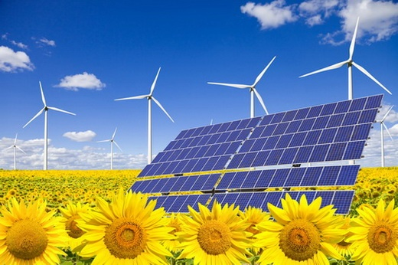
Солнечная энергия.
Она используется в основном для производства низкопотенциального тепла для коммунально-бытового горячего водоснабжения и теплоснабжения. Преобладающим видом оборудования здесь являются так называемые плоские солнечные коллекторы.
Все активнее идет преобразование солнечной энергии в электроэнергию.
В данный момент ведутся работы по созданию солнечных электростанций, по использованию солнечной энергии для отопления домов

Slide 7
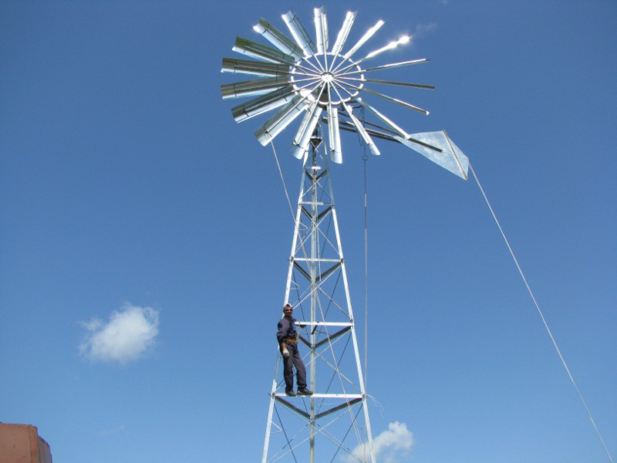
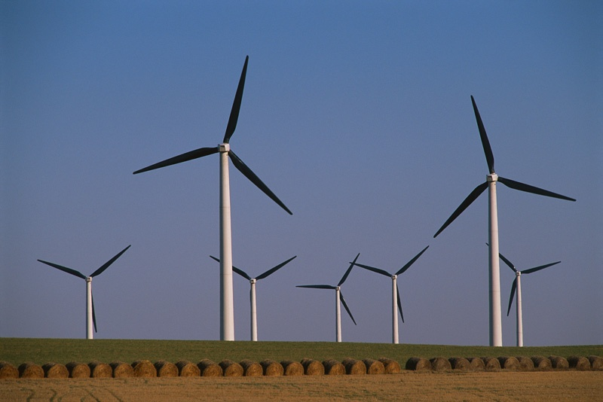
Ветровая энергия.
С давних пор служила человечеству энергия ветра. Примитивные ветряные двигатели применялись еще 2 тыс. лет назад. Конструированием и промышленным выпуском современных ветряных установок занимаются сейчас Франция, Дания, США, Великобритания, Италия.
Недостатки:
Энергия ветра сильно рассеяна в пространстве, поэтому необходимы ветроэнергоустановки,
Ветер очень непредсказуем - часто меняет направление, вдруг затихает даже в самых ветреных районах земного шара.
Ветроэнергостанции не безвредны: они мешают полетам птиц и насекомых, шумят, отражают радиоволны вращающимися лопастями.
Достоинства:
ее главного преимущества - экологической чистоты,
разработаны ветроэнергоустановки, способные эффективно работать при самом слабом ветре

Slide 8
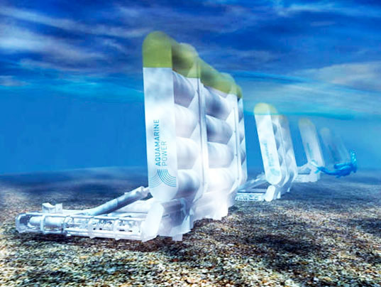
Энергия морских приливов и отливов
Подсчитано, что потенциально приливы и отливы могут дать человечеству примерно 70 млн. миллиардов киловатт-часов в год.
Однако распространение использования такого НВИЭ гораздо меньше развито , чем солнечной энергии.
Достоинства:
Не загрязняет атмосферу вредными выбросами
Относительно дешевая стоимость производственной энергии
Недостатки:
Возможное нанесение ущерба морской флоре и фауне

Slide 9
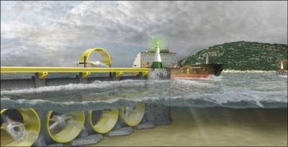
Российские проекты
В 1968 г. на побережье Баренцева моря в Кислой губе сооружена первая в России опытно-промышленная Приливными Электростанция (ПЭС )с двумя гидроагрегатами мощностью 400 кВт.
Среди выполненных российских проектов отмечаются: проекты Тугурской ПЭС и Пенжинской ПЭС мощностью 87 ГВт.
На Белом море проектируется Мезенская ПЭС мощностью 8,0 ГВт, для обеспечения электроэнергией потребителей Европейской части РФ и замещения природного газа в энергобалансе РФ.
В настоящее время федеральная гидрогенерирующая компания "ГидроОГК«работает над несколькими проектами строительства приливных станций. Самые мощные из них - до 4-8 ГВт каждая - проектируются в Мезенском заливе Архангельской области и в Тугурском заливе Хабаровского края, где уровень морских приливов достигает более 15 метров.
С 2008 года идет строительство промышленной ПЭС в губе Долгая-Восточная на северном побережье Кольского полуострова, мощность которой составит 12 МВт при годовой выработке энергии 23,8 млн кВт·ч. (Собственником данного проекта является РусГидро). Срок строительства займёт 3-4 года при стоимости порядка 4 млрд руб . Планируется, что ПЭС покроет потребности в электроэнергии всего северного побережья области.

Slide 10
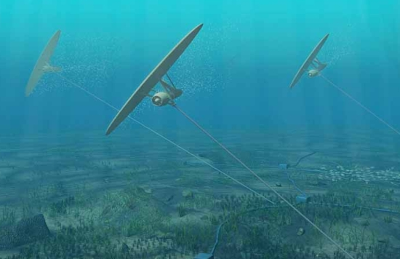
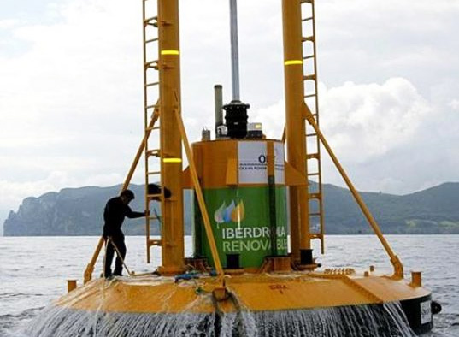
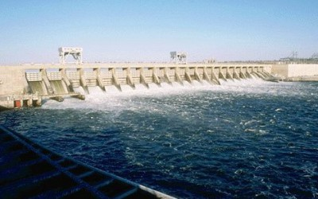
Энергия волн
Этот способ использования НВИЭ находится на стадии начального экспериментирования.
Однако уже инженерно разработаны и экспериментально опробованы высокоэкономичные волновые энергоустановки, способные эффективно работать даже при слабом волнении или вообще при полном штиле. Такие можно наблюдать, к примеру , в Америке и Испании.
Америка, штат Орегон
Испания, г. Сан-Себастьян, Поселок Мутрику

Slide 11
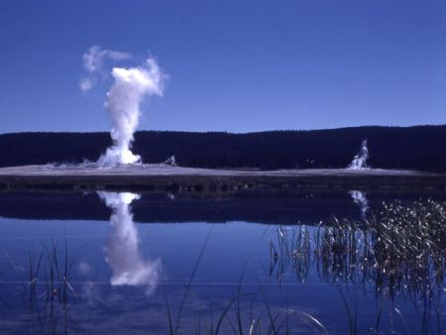
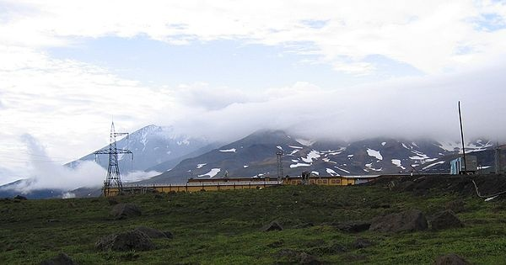
Геотермальная энергия
Подземное тепло планеты – довольно хорошо известный и уже применяемый источник “чистой” энергии. В России первая геоТЭС мощностью 5 МВт была построена в 1966 г. на юге Камчатки, в долине реки Паужетки. В 1980 г. ее мощность составляла уже 11 МВт.
Мутновская геотермальная электростанция, Камчатка

Slide 12
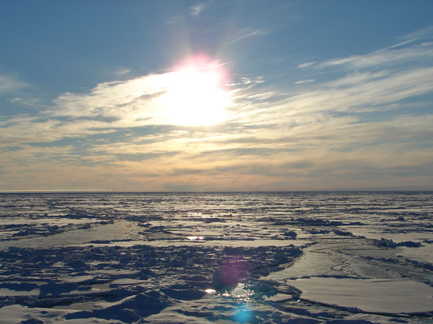
Гидротермальная энергия
Кроме геотермальной энергии активно используется тепло воды. Вода – это всегда хотя бы несколько градусов тепла, а летом она нагревается до 25° С. Для использования этого тепла необходима установка, действующая по принципу “холодильник наоборот”. Известно, что холодильник “выкачивает” из своей замкнутой камеры тепло и выбрасывает его в окружающую среду.
По словам норвежских ученых, температура кипящей воды, извергаемая источниками, близка к 300 градусам. Вокруг источников вода крайне богата сульфидными минералами. Океанографы из Университета Бергена в Норвегии отмечают, что вокруг источников находятся самые богатые в этом регионе залежи сульфидов, образовавшихся в результате реакции с серой, активно выбрасываемой источниками.
Гидротермальные источники в близости от Северного Ледовитого океана

Slide 13
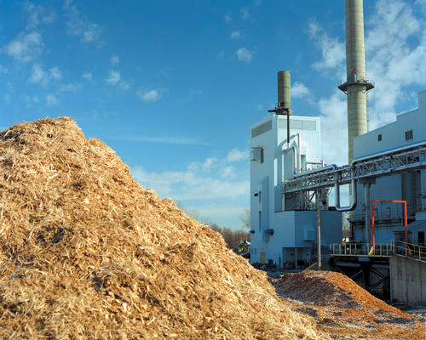
Биомассы
В Европе для систем отопления все чаще применяют биотопливо.
Таким образом, удается решить две проблемы одновременно.
Кстати, этот продукт является необычайно продуктивным источником тепла. По своей эффективности она может легко конкурировать с тем же газом или дизельным топливом.
В настоящее время в Европе такие системы – не редкость. Их используют для обогрева как промышленных и хозяйственных объектов, так и жилых помещений. Более того, многие страны в серьез рассматривают возможность высадки некоторых видов растений специально, с целью создания альтернативного источника энергии, который сможет качественно заменить даже нефть. Но пока это не более чем разговоры и проекты.
В России такие системы пока мало востребованы. Однако, все же, они имеются. Только об их массовом распространении говорить пока рано.
Пропадает необходимость производить ликвидацию излишек этой самой соломы на полях.
Появляется отопительная система, которая не требует наличия газа или какого-либо другого вида топлива.

Slide 14
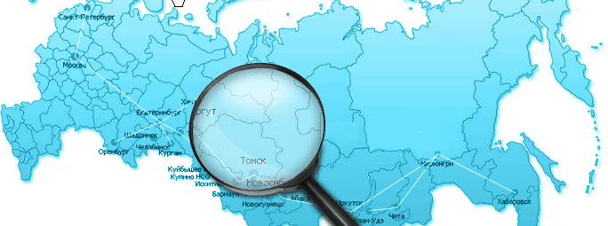
Мы показали на карте России районы, где имеются все условия для создания ветровых и солнечных установок.
-Ветровые установки(Волгоградская область и территория Поволжья, Магадан, Ханты- Мансийский авт.округ, Ростовская, Воронежская области)
-Солнечные установки(Якутия, Красноярский край, Магадан)

Slide 15
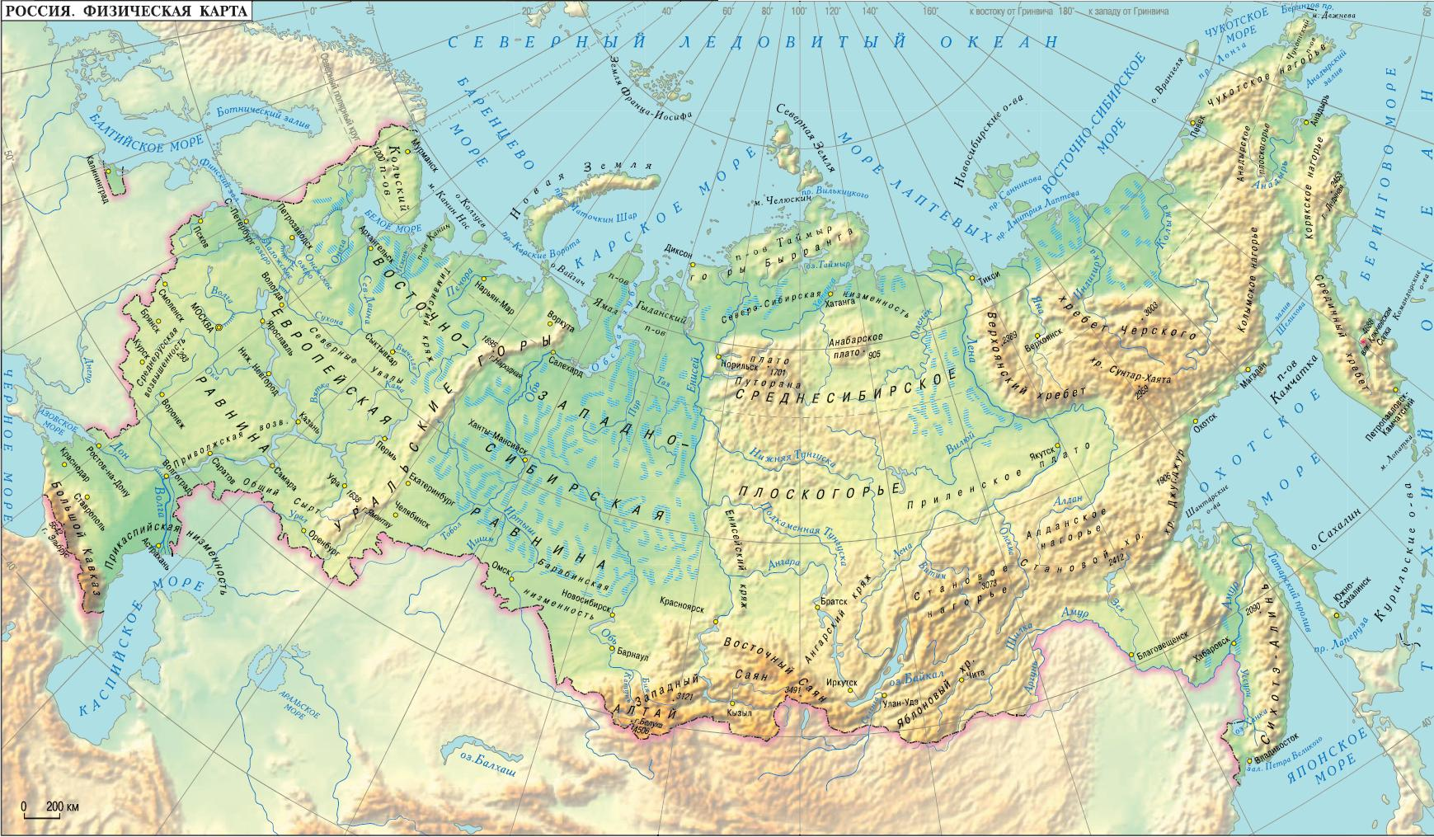

Slide 16
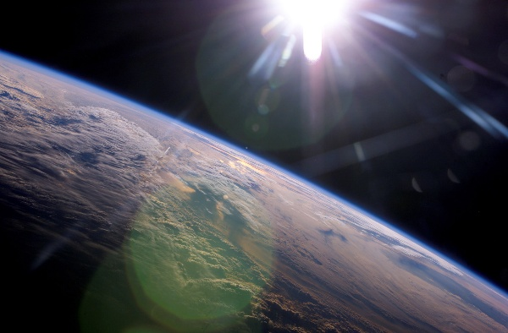
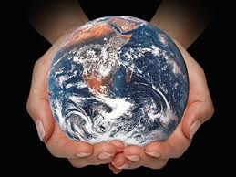
Все новое - это хорошо забытое старое.
Вспомним, что каких-нибудь 200-300 лет назад человечество использовало исключительно возобновляемые источники энергии: растительное топливо, энергию ветра (ветряные мельницы, парус), энергию водных потоков (водяные колеса).
Вспомним также, насколько благополучной была в то время экологическая обстановка.
Следовательно, роль НВИЭ очень важна для современного хозяйства, в частности для нашей страны. Теперь мы в определенном смысле возвращаемся к истокам, но на новом витке, вооруженные принципиально новой и во много раз более мощной и эффективной техникой.
Будем надеяться, что благодаря НВИЭ наша жизнь станет еще лучше.

